Slide 1
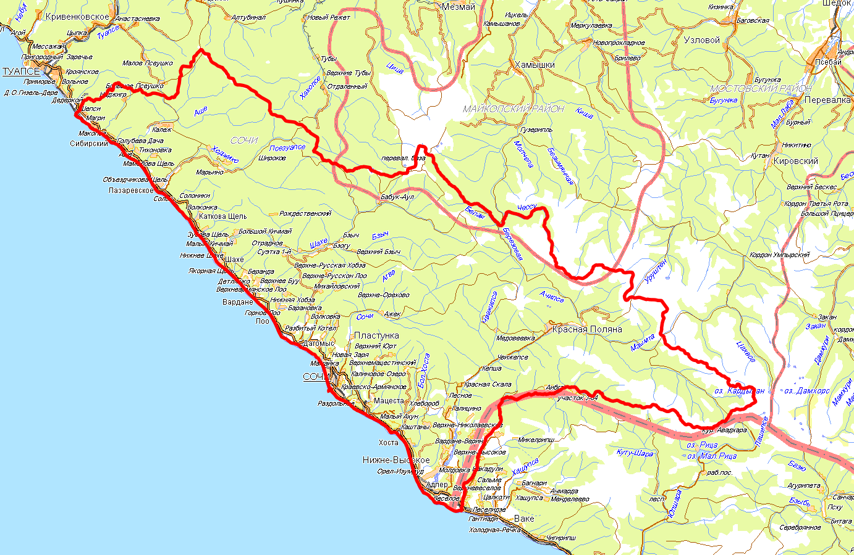
РИСКИ ВОЗНИКНОВЕНИЯ ЧС В РЕЗУЛЬТАТЕ ВОЗНИКНОВЕНИЯ СМЕРЧЕЙ
НА ТЕРРИТОРИИ МО Г. СОЧИ, КРАСНОДАРСКОГО КРАЯ
СОЧИ
Условные обозначения
Смерч, направления его движения
СПВР
Стационарный пункт
временного размещения
В зону ЧС могут попасть могут попасть: 104 населенных пункта, количество населения 497806 чел. , 464СЗО, 48 ПОО,1336.ТП.
ГБ №1
825
Городская больница

Slide 2
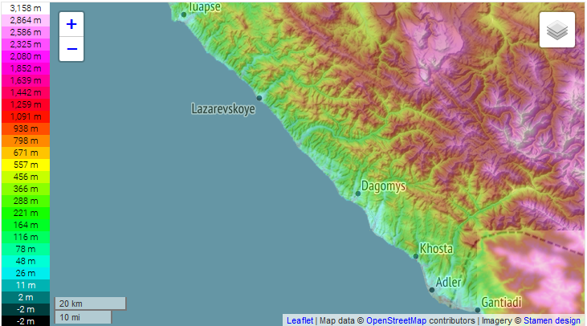
ФОРМИРОВАНИЕ СМЕРЧЕЙ НА ТЕРРИТОРИИ МО г. СОЧИ КРАСНОДАРСКОГО КРАЯ
Карта высот
Сочи
Всего судов: 247, в порту – 247, под груз. операциями – 0
АСГ: ЛРН «НМС-38», БК «Руслан» - готовность 30 мин.
Справочная информация
Населенных пунктов – 104 шт;
количество домов – 50 362 шт.,
население – 497 806 человек,
СЗО - 464,
ПОО -48.

